Slide 1
Mesa Rutas Aéreas
Cluster Turismo de Negocios, Ferias y Convenciones 2017

Slide 2
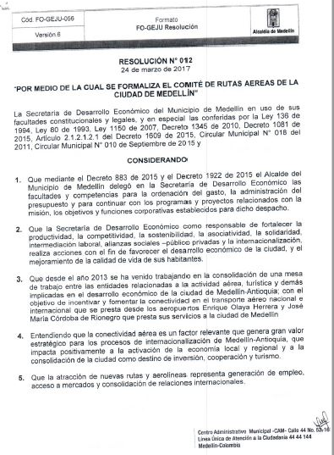
2.3 Mesa Rutas Aéreas
Resolución N° 012

Slide 3
Mesa de Rutas Aéreas
Agenda primer Mesa de Rutas Aéreas
22 de noviembre de 2016
4:00 p.m. – 6:00 p.m.
Plaza Mayor – Comisiones 1+2
Objetivo de la primer Mesa:
Presentar resolución 012 de 2017 que formaliza el Comité de Rutas Aéreas, discutir las variaciones en las cifras de conectividad aérea, presentar la matriz de seguimiento de las acciones del comité de rutas, conocer la información acerca de la reunión que tuvo la Gobernación de Antioquia y la Secretaría de Transportes de Rionegro, hablar sobre los avances que se han tenido entorno al HUB LATAM.

Slide 4
Integrantes
Preside
Integran

Slide 5
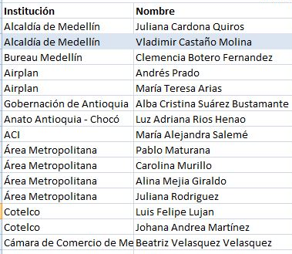
Integrantes
Mesa Rutas Aéreas

Slide 6
Matriz Mesa Rutas Aéreas
Agenda primer Mesa de Rutas Aéreas
1. Comportamiento de la conectividad aérea
Evaluación del comportamiento de la actividad aérea nacional e internacional y su impacto en el desarrollo económico de Medellín y Antioquia
1.1. Recolectar y analizar indicadores de conectividad aérea: rutas nacionales e internacionales, frecuencias nacionales e internacionales, oferta de sillas, pasajeros movilizados, presencia de aerolíneas, comparativo entre ciudades
1.2. Identificar y analizar tendencias (noticias) de la actividad aérea a nivel internacional
2. Estrategias de incentivo y atracción
Generación de estrategias de atracción para captar nuevas rutas y aerolíneas
2.1. Identificar las nuevas rutas y aerolíneas que tienen interés en comenzar operaciones desde y hacia Medellín
2.2. Estructurar estrategia de atracción de acuerdo a las necesidades de la aerolinea
Estructuración estrategias de incentivo para retener y fidelizar las rutas y aerolíneas existentes
2.3. Identificar necesidades y requerimientos de las aerolíneas
2.4Definir estrategia de incentivo, fidelización y apoyo a las aerolíneas que lo requieran

Slide 7
Matriz Mesa Rutas Aéreas
Agenda primer Mesa de Rutas Aéreas
3. Proyecto aeronáuticos
Análisis de los proyectos aeronáuticos que se desarrollan en la región
3.1. Identificar y analizar proyectos aeronáuticos que se desarrollarán en la región
3.2 Generar acciones frente a las necesidades propias de cada proyecto
4. Eventos Industria Aérea
Participación de la ciudad en los diferentes eventos de la industria aérea
4.1. Definir estrategia de participación de Medellín en los eventos de la industria aérea (información de ciudad, material promocional)
5. Control y seguimiento
Seguimiento y evaluación
5.1. Realización del comité y retroalimentación de las responsabilidades según acta de reuniones

